Slide 1






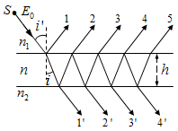












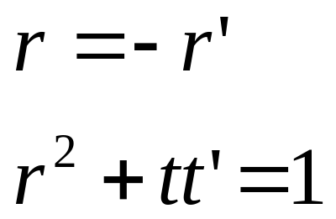




一 多光束干涉的光强分布公式
——膜外到膜内的振幅反射率
——膜外到膜内的振幅透射率
——膜内到膜外的振幅反射率
——膜内到膜外的振幅透射率

Slide 2
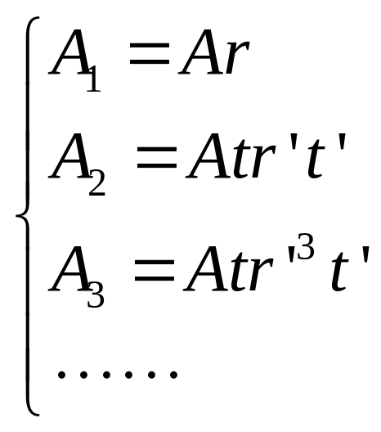




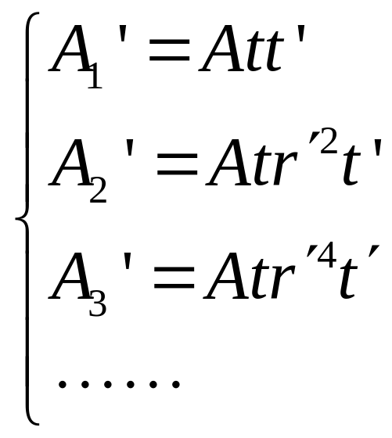




（1）反射光和透射光的光强公式
振幅

Slide 3
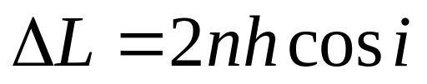
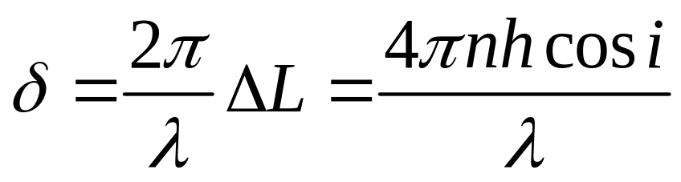
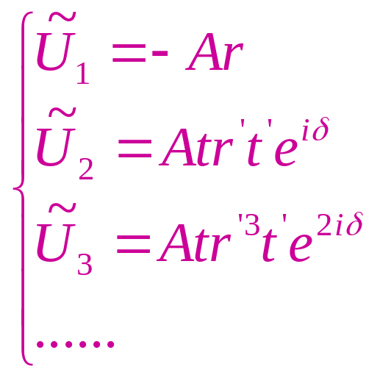
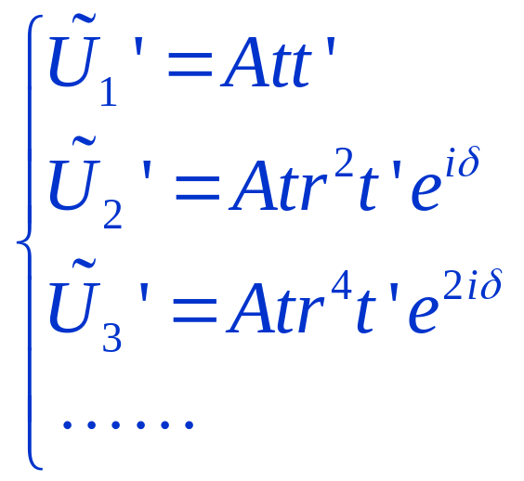
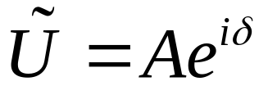
相邻反、透射光束间的光程差
每条光线相位落后前一条
复振幅
反射光束
透射光束

Slide 4
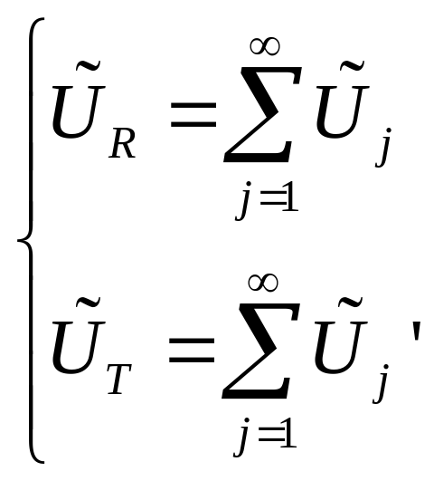
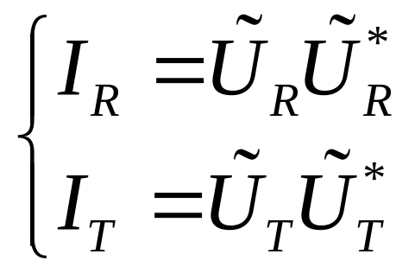
反射光束
透射光束
光强
反射光的总复振幅
反射光的光强
透射光的光强
透射光的总复振幅

Slide 5
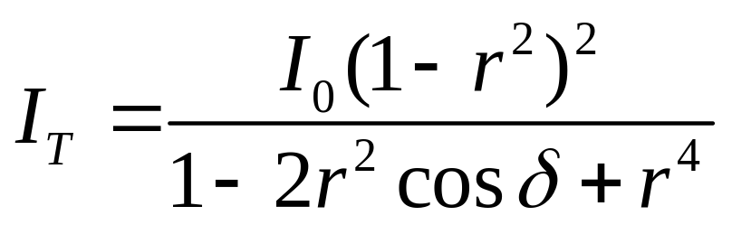
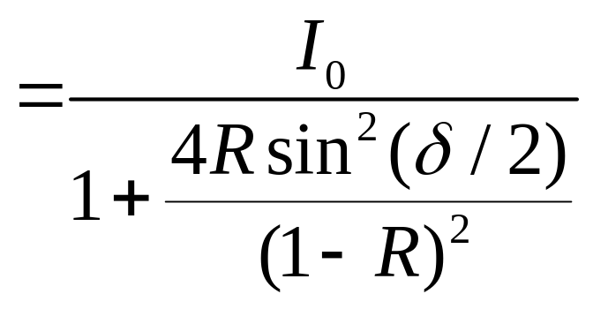
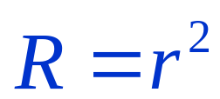
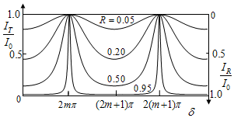
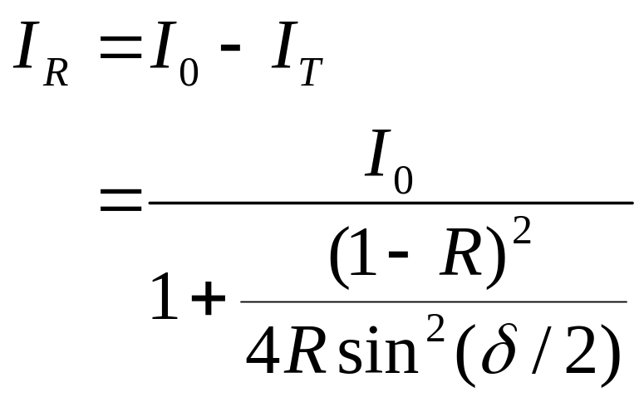
透射光的光强
反射光的光强

Slide 6
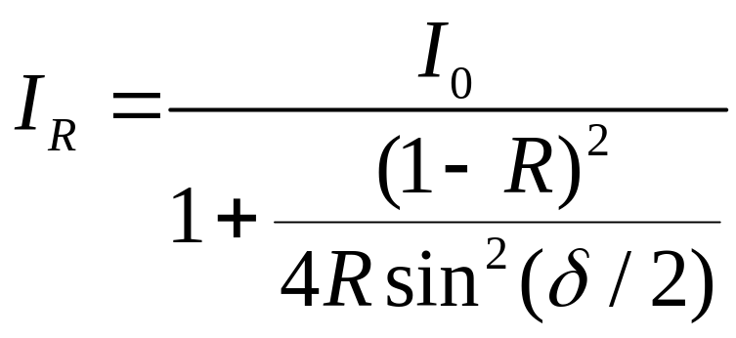
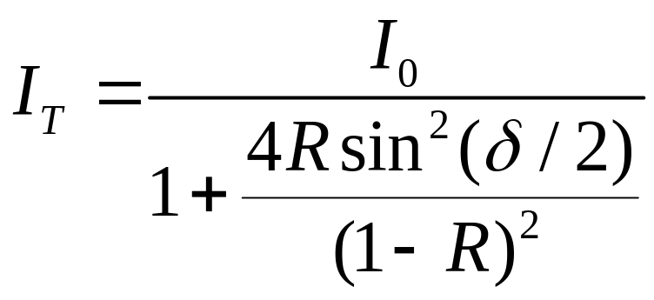

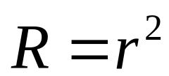
（2）讨论
（1）反射和透射干涉图样互补
（2）反透射光的极值位置仅由 决定
（3）干涉条纹随 变化情况

Slide 7
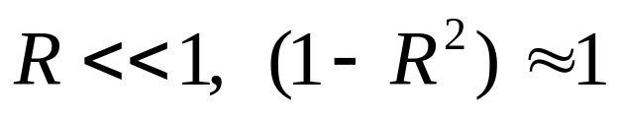
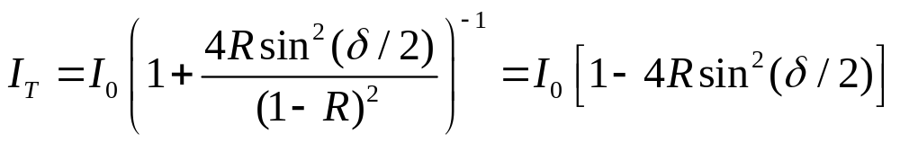
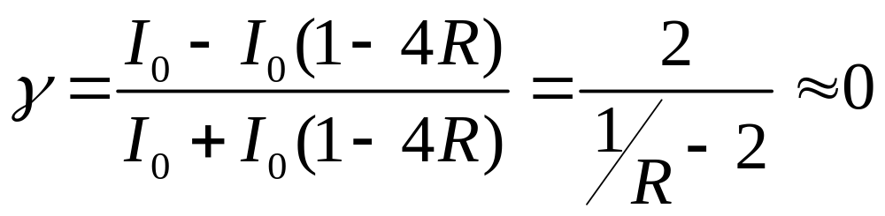
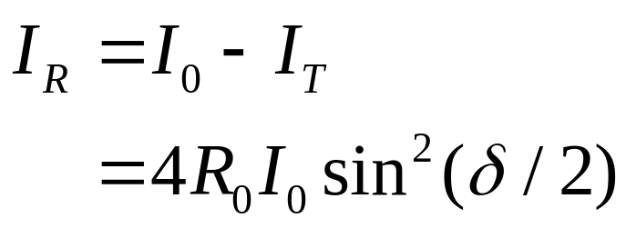
①
透射光干涉图像的反衬度很小
反射光强

Slide 8





②强反射时
对 的变化很敏感
各条光束均不可忽略，多光束干涉使干涉条纹变得很细锐

Slide 9
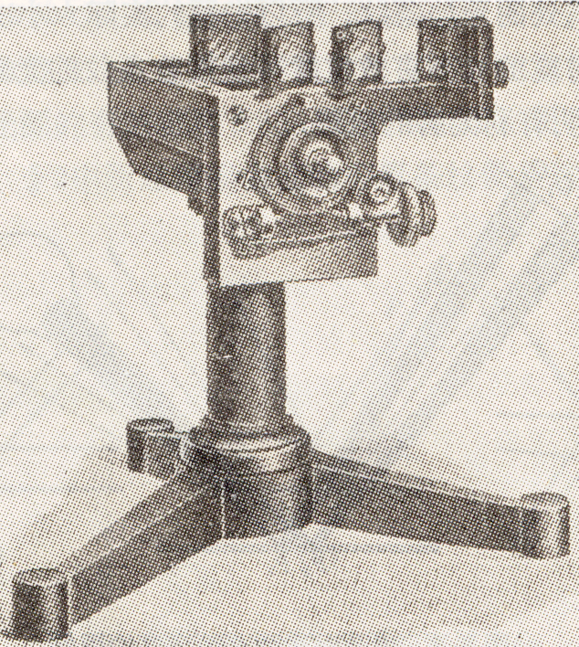
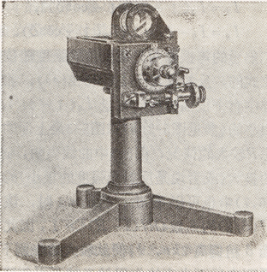
二 法布里-珀罗干涉仪的条纹和半峰宽度
迈克耳孙干涉仪
法布里-珀罗干涉仪
1881年由美国物理学家A.A. 迈克尔孙创制
1899 年由法国物理学家C.法布里和A.珀罗发明

Slide 10
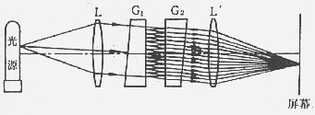
法布里-珀罗干涉仪(间距固定不变的干涉仪--标准具)
——光谱分辨率极高的多光束干涉仪
构造：G₁和G₂——两块具有很小楔角的平板玻璃，相对两面互相平行，并涂有高反射率涂层，固定。
原理：入射光在相对两面上反复反射和折射后产生多束相干反射光和透射光，透射光束在透镜 L′的焦面上叠加，形成等倾圆环状干涉条纹。

Slide 11
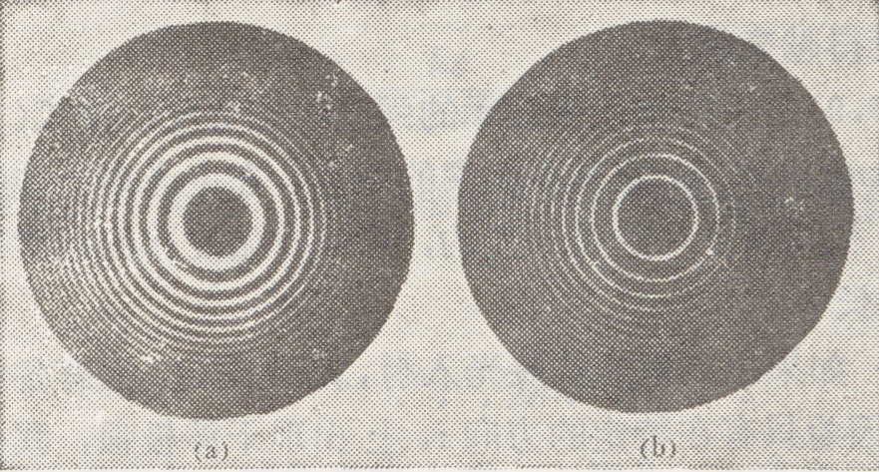
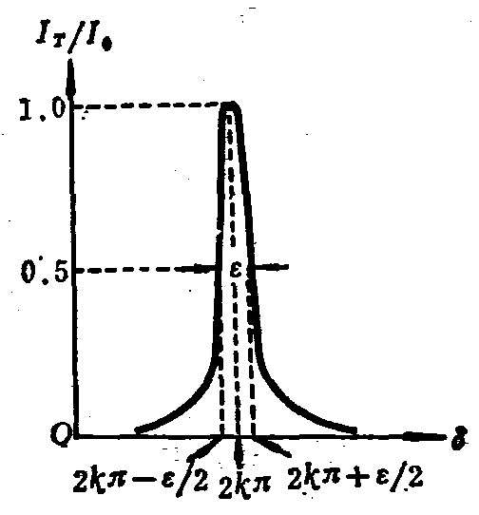
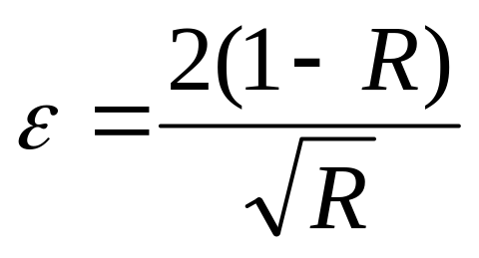
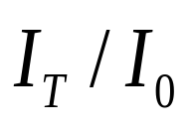

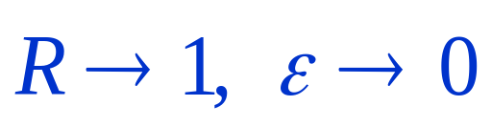
二 法布里-珀罗干涉仪的条纹和半峰宽度
（1）条纹的半峰宽度
处于1/2的两个位置对应的
相位差 。
讨论： 时，干涉条纹变得越来越细锐

Slide 12
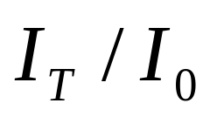

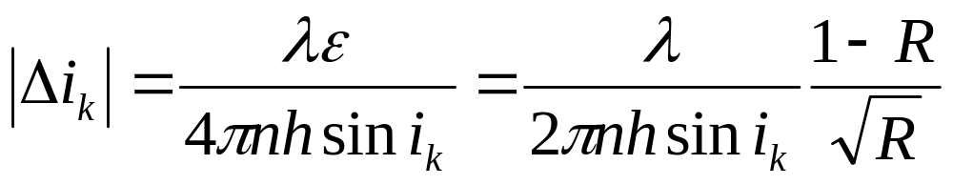


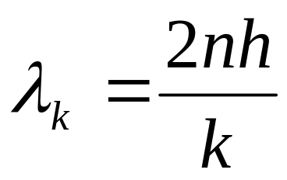
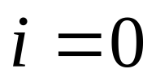
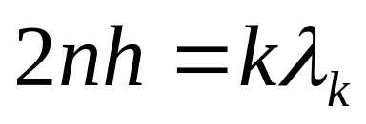
（2）半角宽度（单色扩展光入射）
处于1/2的两个位置对应的折射角之差 。
讨论： 或者 越大时，干涉条纹变得越来越细锐
（3）纵模（非单色平行光入射）
时，则：
称为法珀干涉仪输出的纵模

Slide 13
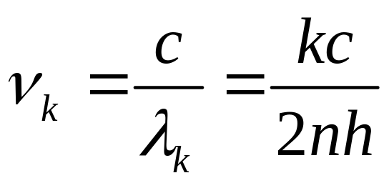
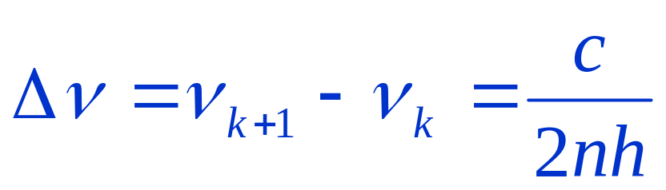
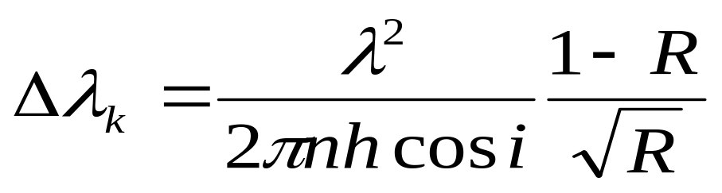
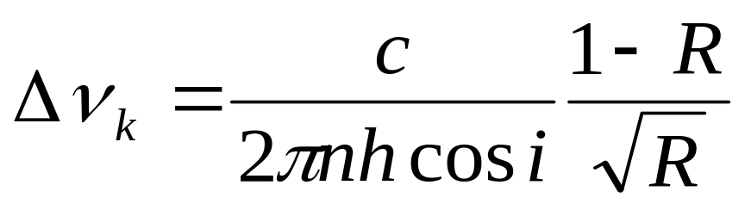
①纵模间隔
频率表示：
纵模间隔：
②纵模谱线的半值宽度
反射率越高，腔长越长，
谱线宽度越窄

Slide 14
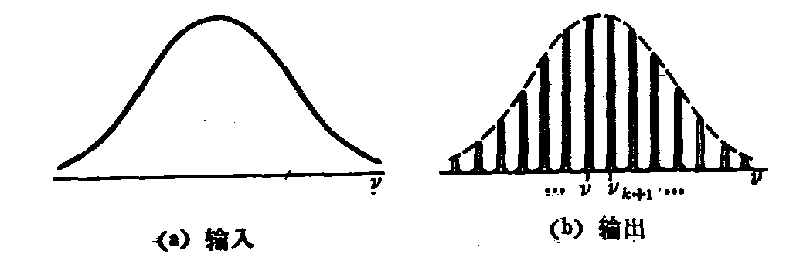
法珀腔能挑选输入非单色光的波长，压缩线宽，提高输出光的单色性

Slide 15


三 法布里-珀罗干涉仪在光谱学中的应用
1）应用
（a）精确地比较光谱的波长
（b）用波长量度长度
（c）研究光谱的超精细结构。
2）色散本领
（1）色散本领定义：
两谱线中心的波长间隔 与被分开的
角距离 之比称为色散本领。

Slide 16
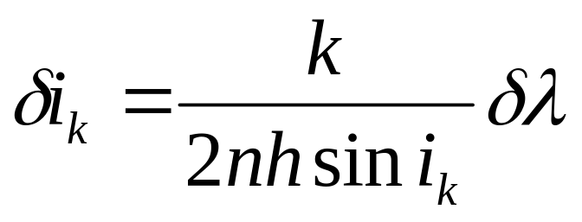
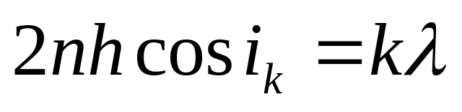
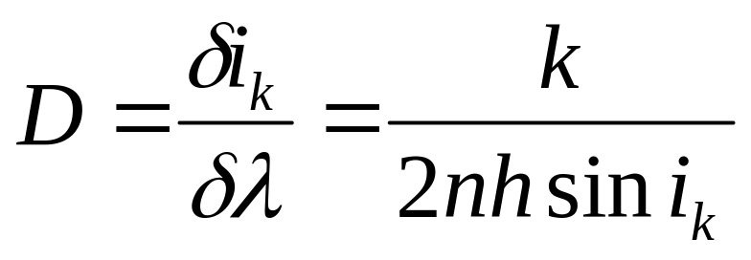

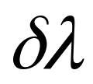
（2）色散本领公式：
3）色分辨本领
（1）色分辨本领定义：
波长 与在其附近刚可被分辨的两条谱线的最小波长间隔 之比称为色分辨本领。

Slide 17
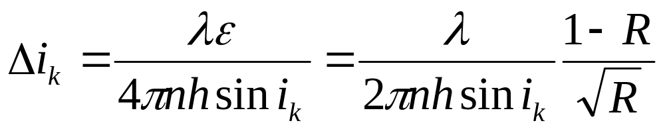
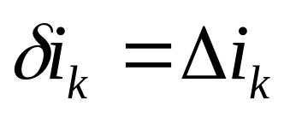
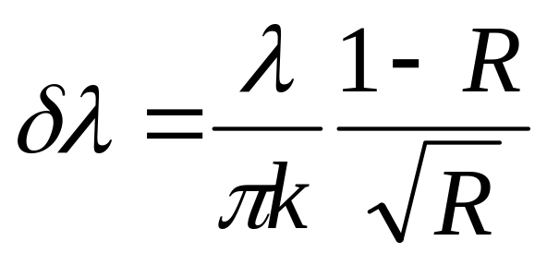
（2）色分辨本领公式：
第k级干涉条纹的半角宽度：
两条谱线被分开的角距离：
时，两条谱线刚可分辨
则

Slide 18
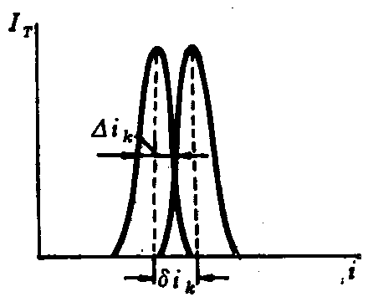
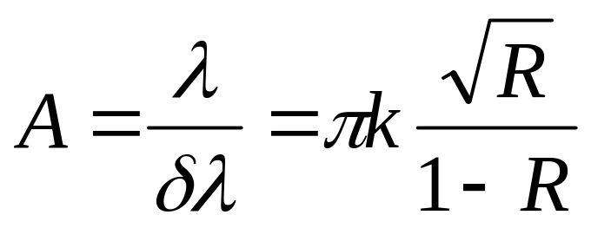
（3）讨论：提高色分辨本领的途径
（a）增大k（干涉条纹的级次），它可通过增大 两分束板间距来实现
（b）增大R，它可通过在反射面上镀上增反膜来实现

Slide 19




4）自由光谱范围
（1）定义：
互不重叠的光谱范围
（2）自由光谱范围的公式：
两谱线刚好重叠时有
得
在 附近有
（3）讨论：
h、k越大，自由光谱范围越小

Slide 20
3-31、设法-珀腔长5cm,用扩展光源做实验，光波波长为0.6um。问：
（1）中心干涉级次为多少？
（2）在倾角为1度附近干涉环的半角宽度为多少？设反射率R=0.98。
（3）如果用这个法-珀腔分辨谱线，其色分辨本领有多高？可分辨的最小波长间隔有多少？
（4）如果用这个法-珀腔对白光进行选频，透射最强的谱线有几条？每条谱线宽度为多少？
（5）由于热胀冷缩，引起腔长的改变量为10⁻⁵（相对值），求谱线的漂移量（相对值）为多少？

